Slide 1
保育園の環境改善ワークショップのための協調バーチャル環境
東京工業大学
佐藤巧，長谷川晶一，田岡祐樹，中谷桃子
Notes:
「保育園の環境改善ワークショップのための協調バーチャル環境」について発表いたします．

Slide 2
背景
ソーシャルVRは，デジタルツインを用いたプロトタイピングとの親和性が高い可能性がある：
  デジタルツインの共有が可能
  バーチャル環境を実世界と同様の主観視点で見られる
  オブジェクトの生成・複製・削除が容易
ソーシャルVRを用いたワークショップは従来のビデオ会議システムを用いたものと比べて実世界でのワークショップに近い (田岡ほか,2023)
目的
共有バーチャル空間で共創ワークショップを行うために必要な機能・道具を探索する
Notes:
ソーシャルVRは，デジタルツインを用いたプロトタイピングとの親和性が高い可能性があります．
というのも，デジタルツインの共有が可能であり，バーチャル環境を実世界と同様の主観視点で見ることができ，またオブジェクトの生成・複製・削除が容易だからです．
ソーシャルVRを用いたワークショップが従来のビデオ会議システムを用いたものと比べて実世界でのワークショップに近いことが報告されています．
本報告では，バーチャル環境の設計に着目します．
本研究の目的は，共有バーチャル空間上で共創ワークショップを行うために必要な機能・道具を探索することです．

Slide 3
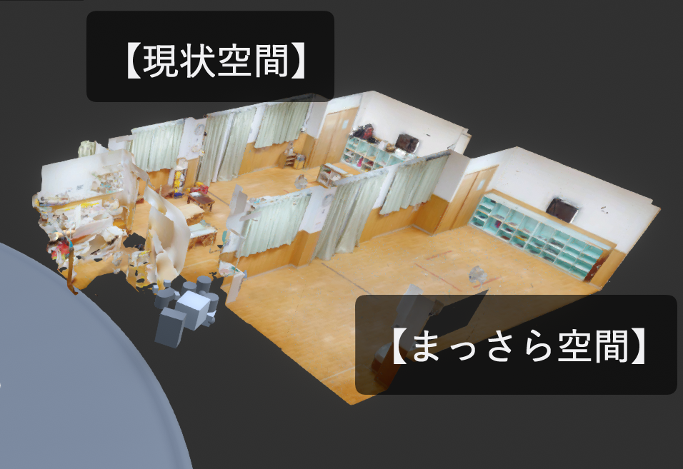
ワークショップの概要
研究の目的
ソーシャルVRでワークショップがどの程度できるか探索すること．
ワークショップの目的
保育の質向上のための議論を行うこと
参加者
保育士2名，デザイナー2名，
研究者1名，サポーター1名，
オブザーバー数名
（4回実施されたワークショップの各回において）
プログラム
【現状空間】で保育の日常の振り返り
【まっさら空間】でプロトタイピイングと理想のジャーニー制作体験
構成したバーチャル空間
【通常空間】 ：
【まっさら空間】：
通常の保育で利用されているままの状況をスキャンした部屋
取り除ける什器類を取り除いてスキャンした部屋
ワークショップのために構成したバーチャル空間
Notes:
「ソーシャルVRでワークショップがどの程度できるか探索すること．」を研究の目的として，「保育の質向上のための議論を行う」ことを目的としたワークショップを行いました．
参加者は，各回において，保育士2名，デザイナー2名，研究者1名，サポーター1名，オブザーバー数名です．
ワークショップのために構成したバーチャル空間はこちらです．
通常の保育で利用されているままの状況をスキャンした【現状空間】，取り除けるものを取り除いた【まっさら空間】を用意ました．
ワークショップにおいては，
まず【現状空間】で保育の日常の振り返りを行い，次に【まっさら空間】でプロトタイピングを行いました．

Slide 4
バーチャル環境の構築
要件
結果を保存できる
メモの記録と共有ができる
3DCGオブジェクトの生成・削除・変形がバーチャル空間内でできる
ソーシャルVRプラットフォームの選定
Neosを採用した
 | 要件1 | 要件2 | 要件3
VRChat | × | × | ×
Cluster | × | × | ×
Hubs | × | 〇 | ×
Neos | 〇 | 〇 | 〇
バーチャルキャスト | 〇 | 〇 | ×
ソーシャルVRプラットフォームが標準で満たす要件
Notes:
ワークショップに必要な機能・道具を用意するにあたって，
まずは要件の整理をしました．ワークショップでは「話の聞き取り」，「プロトタイピング」，「結果の保存」を行うため，要件は次のものが考えられます．
結果の保存
メモの記録と共有
バーチャル空間内でのオブジェクトの操作
です
この要件を元に，ソーシャルVRプラットフォームを選定し，Neosを採用しました．
この時点で要件1は満たされました．残りの要件から，道具・機能を用意します．

Slide 5
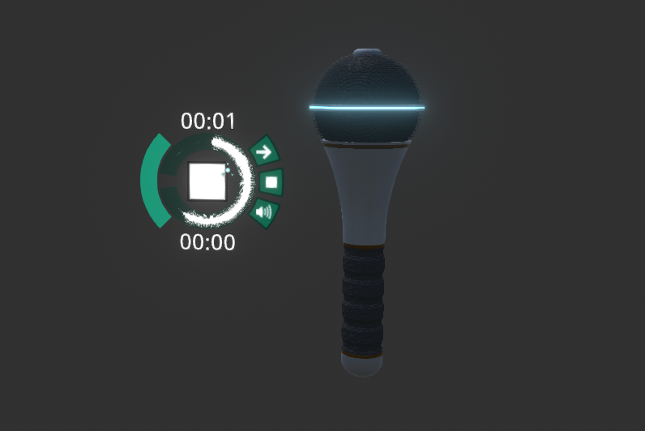
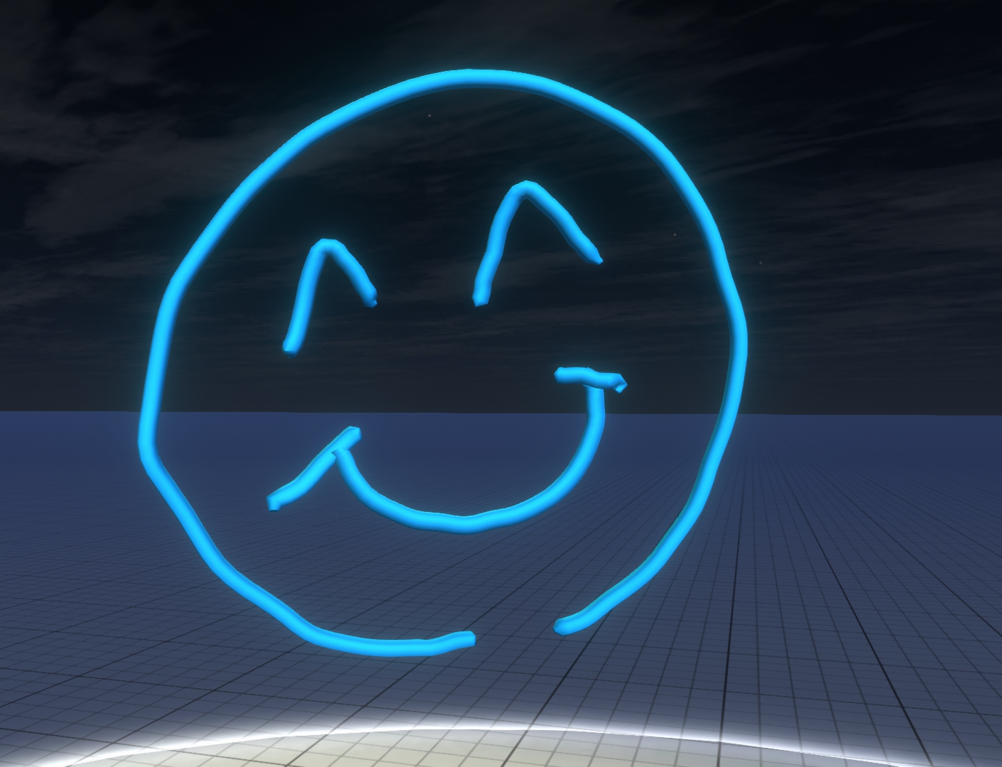
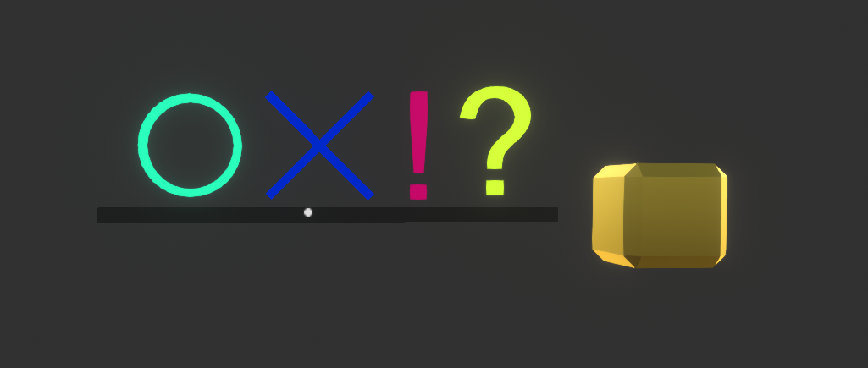
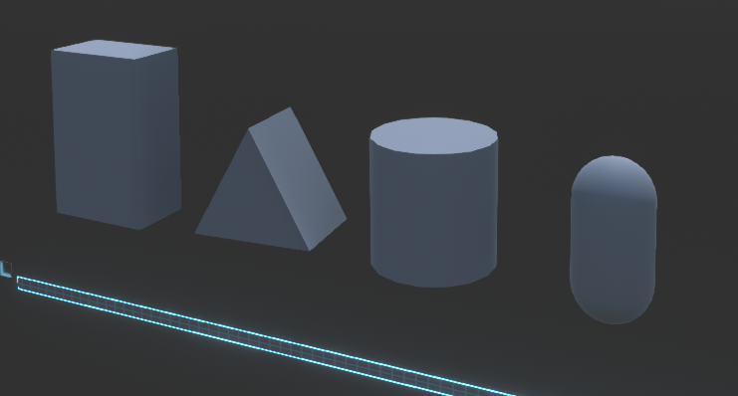
バーチャル環境の構築
用意した道具，機能
マイク
素早くメモを取る
ために用意
〇×!?の形をしたオブジェクト
保育室のある個所に
ついての印象をメモ
するために用意
【現状空間】のメモを【まっさら空間】にコピーする機能
プロトタイピングで振り返りのメモを利用するために用意
音声メモと〇×!?形のオブジェクトをコピーする
ペン
メモとプロトタイピング
のために用意
基本的な形状の立体物
積み木のようにして簡単
に形を作るために用意
Notes:
用意したものはこちらです．
素早く音声メモが取れるマイク
保育室のある部分の印象をメモするためのオブジェクト．
空間に線が引けるペン．
積み木のようにしてプロトタイピングを行うための物体
です．
また，聞き取ったメモをプロトタイピングで使用するため，メモをコピーする機能も用意しました．

Slide 6
結果
＜保＞：保育士
＜デ＞：デザイナー
環境について
保育において見渡せることが重要＜保＞
ワークショップ時の視点の高さに違和感
＜保＞
メモを取る方法について
音声メモは，プロトタイピング中に参照されることはなかった
音声メモをワークショップ中に利用することは難しい＜デ＞
ファシリテーター向けの道具の必要性
個人的なメモが取れると便利＜デ＞
使われた道具について
プロトタイピングについて
プロトタイプの制作は，主に，Neosの操作に習熟したサポーターが行った
大きさや見え方が分かり，想像しやすい
＜保＞
物体の再現度が低く，動かしたときにあまりイメージができない＜保＞
道具・機能 | 主な製作物 | 使用者
マイク | メモ | デザイナー， 研究者
ペン | メモ，柵 | デザイナー， 研究者， サポーター
〇×!?形の物体 | 印象のメモ | デザイナー， 研究者
その他 | 椅子，棚 | サポーター
6
Notes:
評価は，保育士のインタビュー，ファシリテーターの振り返り，ワークショップ中のバーチャル空間の様子を撮影した映像の観察によって行いました．
得られた結果としては，保育における視界の重要性，音声メモのワークショップ中に利用することの難しさ，ファシリテーター向けの専用の道具の必要性について言及がありました．
道具については，マイク，ペン，印象のメモのための物体が，デザイナーや研究者に使われました．ほかの道具・機能はサポーターのみが使用しました．
プロトタイピングでは，デザイナーと研究者が保育士との会話をとおしてアイデアを聞き出し，Neosに習熟したサポーターが主に制作を行いました．
プロトタイイピングについては，大きさや見え方が分かるという言及と，再現度が低いという言及がなされました．

Slide 7
考察
忠実な環境の再現
環境の正確な再現が求められる
  視界が重要なため
実世界と同じ視点の高さの再現が必要
道具に関する課題
音声メモは会話の邪魔になるので再生できなかった
ペンによるメモは，一覧性があって会話を邪魔しないので，多用された
ファシリテーター用の道具が必要
ワークショップのためのバーチャル環境に必要な機能の評価
要件を評価する．
保存された結果
  ワークショップ後に共有を望む声があった．
メモの共有は評価できなかった
VR環境のプロトタイピングは有効と考える
  プロトタイピングの感想として，物を置いた時の高さや大きさが分かり想像しやすいという言及があったため
7
Notes:
以上の結果から，
忠実な環境の再現の必要性と，道具に関する課題が明らかになりました．
また，先述した要件自体についての評価としては，
結果の保存については，ワークショップ後の共有を望む声がありました
メモの共有については評価できませんでした
オブジェクトの操作に関連して，VR環境のプロトタイピングは有効だと考えます．
以上で発表を終わります．ご清聴ありがとうございました．

